Slide 1







“PROGRAMA NACIONAL DE ALIMENTAÇÃO ESCOLAR/PNAE-RIO: CONSTRUÇÃO DE DIÁLOGOS POSSÍVEIS COM A AGRICULTURA FAMILIAR”
O OLHAR INSTITUCIONAL SOBRE A AGRICULTURA NO PNAE
Maria de Lourdes Ferreirinha
Professora da Escola de Nutrição – Universidade Federal do Estado do Rio de Janeiro (UNIRIO)
Docente colaboradora do CECANE-UNIRIO
Outubro 2018

Slide 2

O que são?
Iniciativa desenvolvida desde 2006, fruto da parceria entre o Fundo Nacional de Desenvolvimento da Educação (FNDE) com Instituições Federais de Ensino Superior (IFES) para o desenvolvimento de ações de ensino, pesquisa e extensão no âmbito do Programa Nacional de Alimentação Escolar (PNAE).
Essas parcerias são efetivadas a partir da celebração de Termos de Execução Descentralizada (TED) desenvolvidos por meio de descentralização de créditos orçamentários e repasse de recursos financeiros.
CENTRO - OESTE
UFG - Universidade Federal de Goiás
NORDESTE
UFBA - Universidade Federal da Bahia
UFC - Universidade Federal do Ceará
UFRB - Universidade Federal do Recôncavo da Bahia
UFRN - Universidade Federal do Rio Grande do Norte
UFPI - Universidade Federal do Piauí
NORTE
UFAM - Universidade Federal do Amazonas
UFPA - Universidade Federal do Pará
UFT - Universidade Federal do Tocantins
SUDESTE
IFSULDEMINAS - Instituto Federal do Sul de Minas
UNIFESP - Universidade Federal de São Paulo
UFV - Universidade Federal de Viçosa
UNIRIO – Universidade Federal do Estado do Rio de Janeiro
SUL
UFPR - Universidade Federal do Paraná
UFRGS - Universidade Federal do Rio Grande do Sul
UFSC - Universidade Federal de Santa Catarina
FNDE
CECANE
IFES

Slide 3

Formas de atuação prioritárias
a) formação de atores sociais do PNAE: gestores, conselheiros, nutricionistas, coordenadores pedagógicos, professores, agricultores familiares e entre outros
b) assessoria a municípios e estados sobre a execução das ações e prestação de contas
c) estudos e pesquisas de âmbito regional ou nacional
d) apoio técnico ao FNDE (ex: produção de materiais educativos, notas técnicas, etc)
e) cooperação internacional

Slide 4


O CECANE-UNIRIO é primeiro Centro Colaborador de Alimentação Escolar do Estado do Rio de Janeiro e tem como objetivo fortalecer e promover ações que visem contribuir com a implementação do PNAE em âmbito nacional, estadual e municipal.
Habilitação em 2013, Edital CGPAE 01/2013
Início das atividades em dezembro de 2017
EQUIPE:
PROFESSORES, ALUNOS/BOLSISTAS, AGENTES DE PNAE

Slide 5

Plano de Trabalho 2017-2018
1
Formação de atores sociais envolvidos no PNAE
2
Apoio técnico ao FNDE para desenvolvimento de materiais de educação alimentar e nutricional para escolas

Slide 6


1. Formação de atores sociais do PNAE
Município Polo | Cronograma 2018
Campos dos Goytacazes | 03 e 04 de abril
Volta Redonda | 28 e 29 de junho
Friburgo | 26 e 27 de setembro
Rio de Janeiro | 28 e 29 de novembro

Slide 7
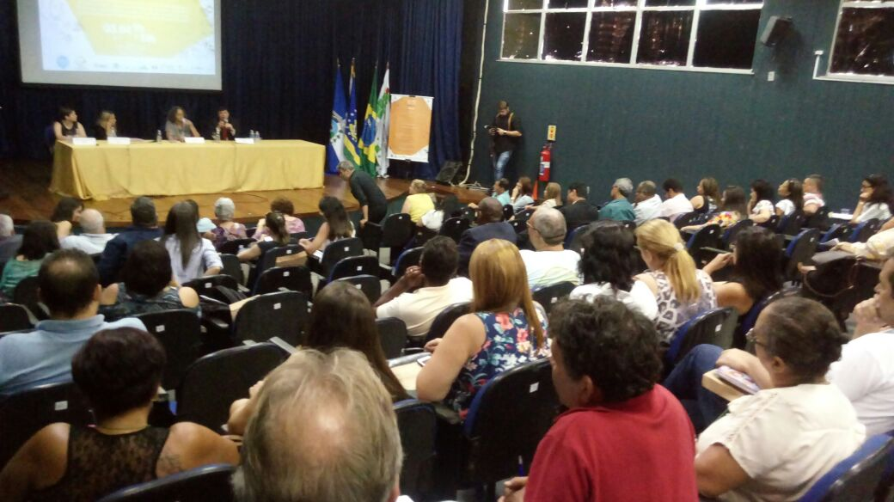
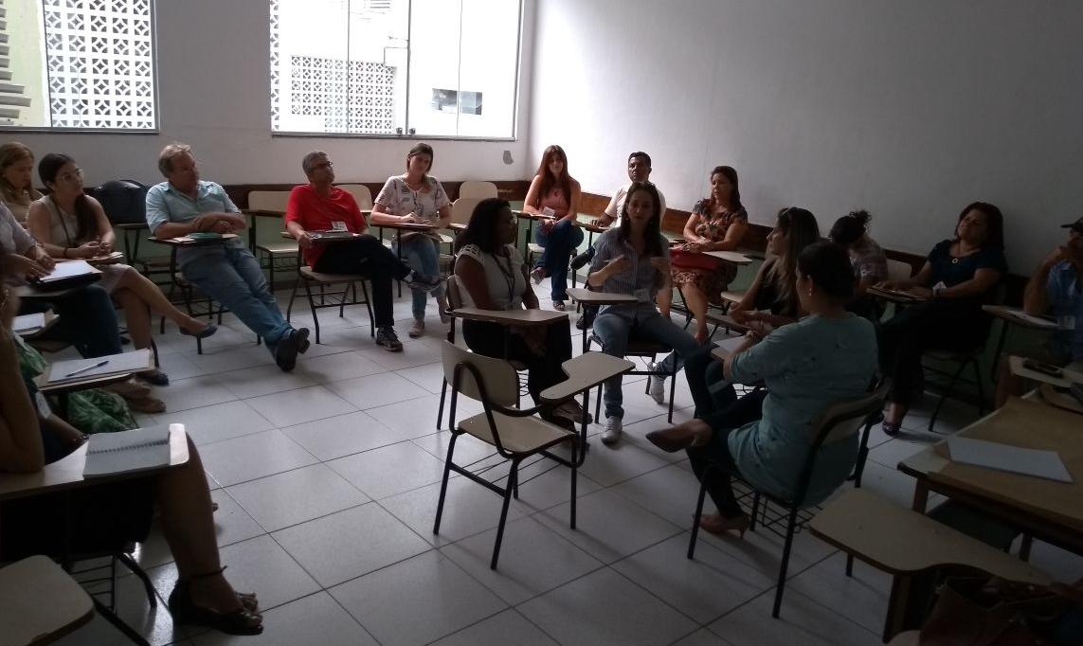

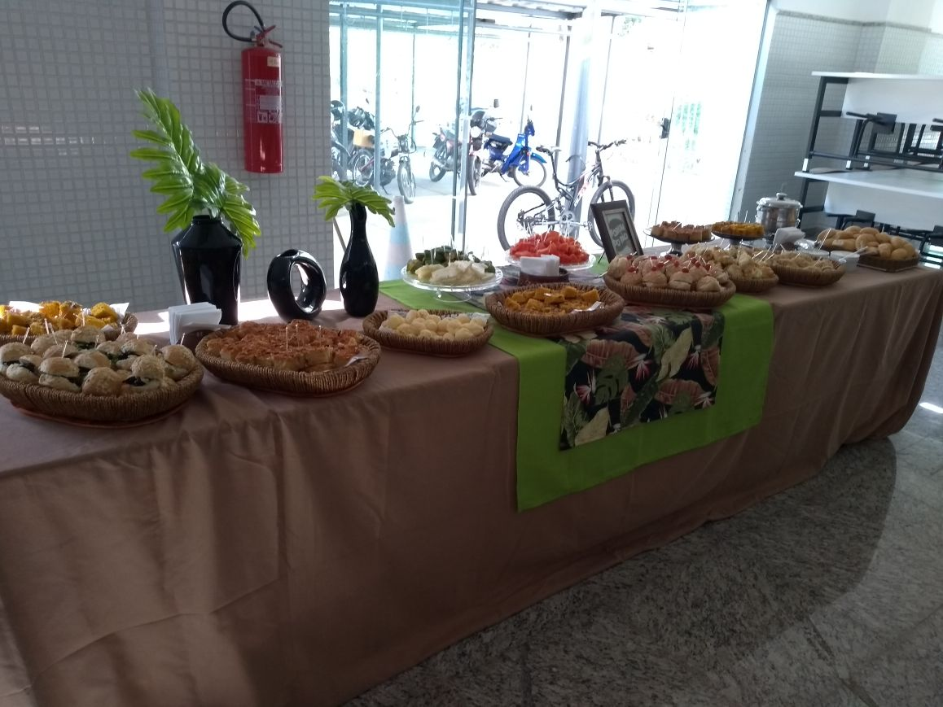

1. Formação de atores sociais do PNAE

Slide 8


2. Materiais educativos para as escolas
Objetivo
Desenvolver materiais de Educação Alimentar e Nutricional (EAN) para escolas - articulados ao currículo escolar dos Ensinos Fundamental e Médio
Potente ferramenta de Promoção da Alimentação Adequada e Saudável

Slide 9

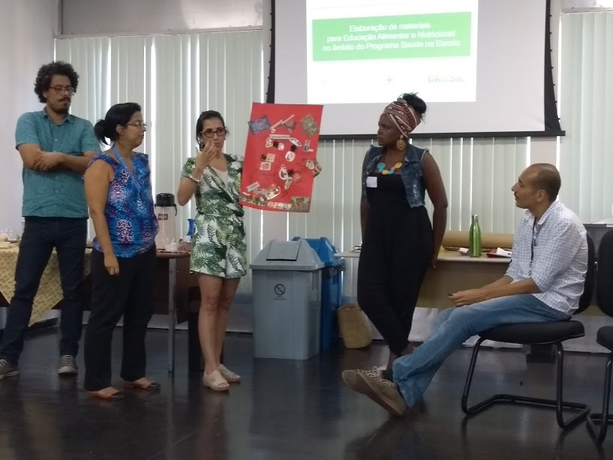
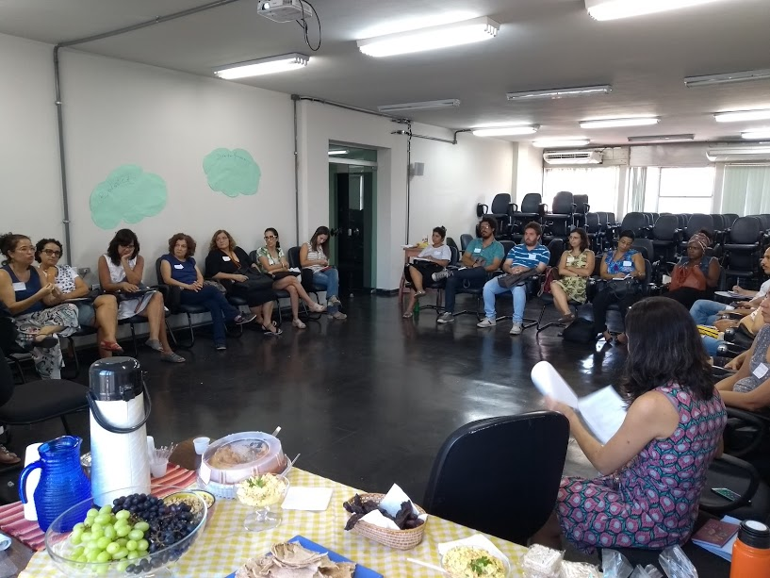

2. Materiais educativos para as escolas
1) Criação das contracapas dos cinco livros didáticos do Ensino Fundamental I
Ciências, geografia, história, matemática, português - Articulados aos materiais do Programa de Saúde na Escola (MS)
2) Envio de cartas aos diretores e professores
3) Criação de cartazes para as escolas
4) Criação do material de apoio aos educadores do Ensino Médio - Articulados ao Movimento Comer pra quê? (MDS)
5) Criação de um Jogo Educativo para os estudantes - ispositivo de aprendizagem atraente, dinâmico e lúdico
6) Produção de Spots de rádio para ampla divulgação junto à população em rede nacional, regional e local

Slide 10
Processo de trabalho
POTENCIAL PARA COLABORAR COM A IMPLEMENTAÇÃO DA AQUISIÇÃO DE PRODUTOS PELA AGRICULTURA FAMILIAR NO PNAE
DIREITO À ALIMENTAÇÃO ESCOLAR
CONSOLIDAR AS AÇÕES DO PNAE - EMPREGO DA ALIMENTAÇÃO SAUDÁVEL
CONSOLIDAR COM O DHAA NO AMBIENTE ESCOLAR E COLABORAR COM OUTROS AMBIENTES - ESTRATÉGIA DE SAN
COLABORAR COM AS ESTRATÉGIAS PARA DIMINUIÇÃO DA FOME, SOBREPESO, OBESIDADE, ANEMIA E OUTROS AGRAVOS NUTRICIONIAS – ESCOLARES
INCLUIR EDUCAÇÃO ALIMENTAR E NUTRICIONAL
FORTALECER O CONTROLE SOCIAL
APOIAR O DESENVOLVIMENTO SUSTENTÁVEL
O desafio é grande...
mas a nossa animação e
o grupo de parceiros também!

Slide 11
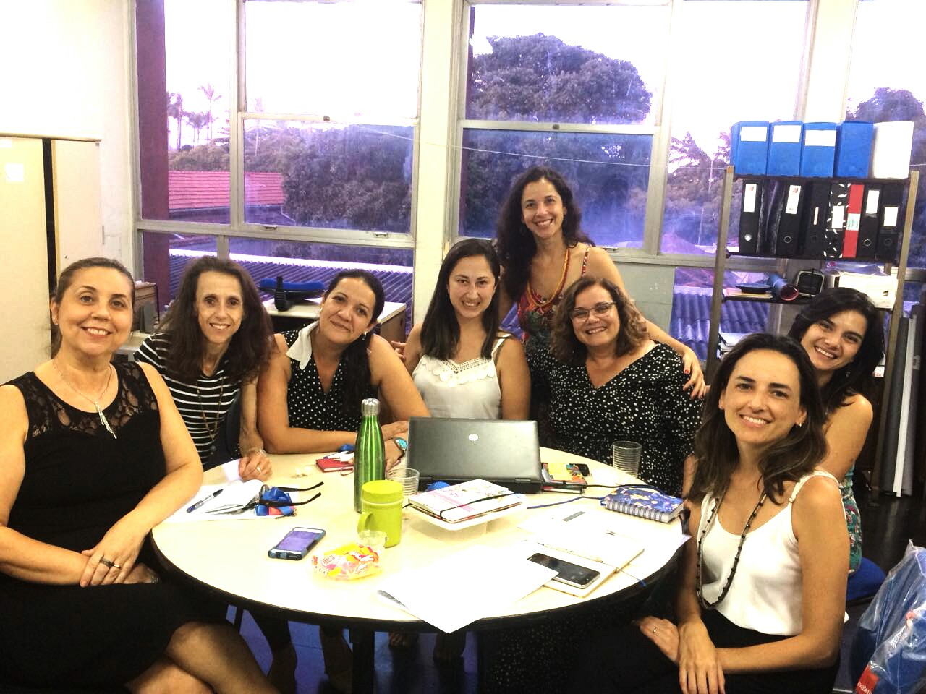
obrigada...
www.unirio.br/cecane
cecane@unirio.br
(21) 2542-7206

